Slide 1
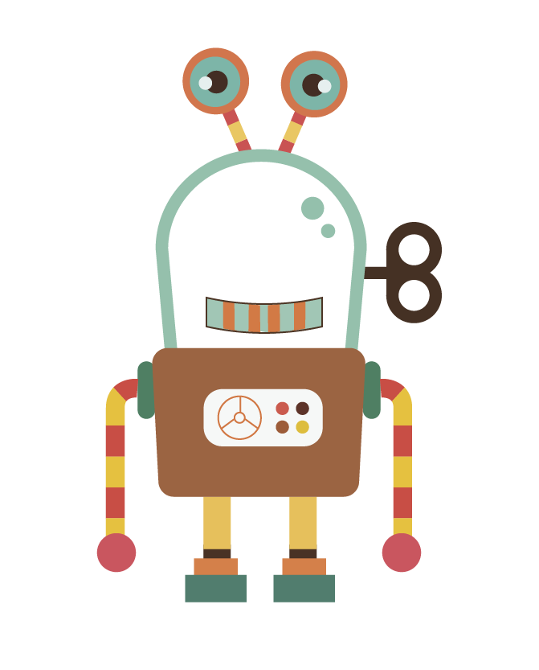




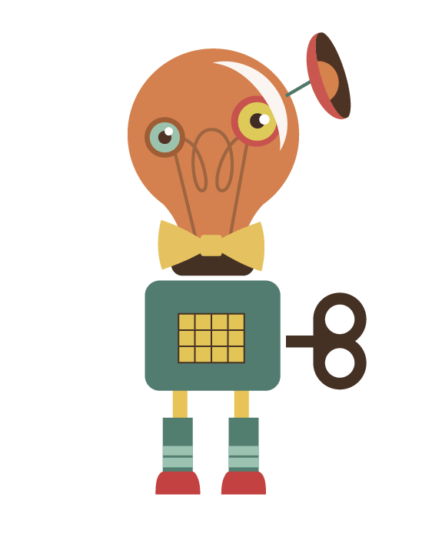
REVIEW
单雪 ShAN Xue

Slide 2
DRILL LESSON
第十一课：中国的节日
夏千舒 XIA,Qianshu

Slide 3
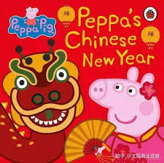
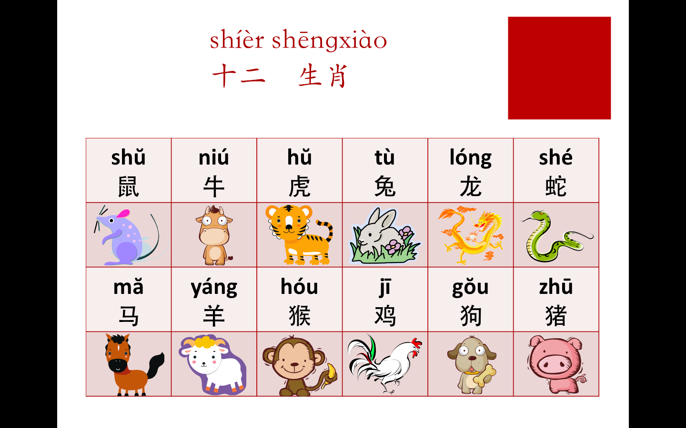
第11课
中国的节日

Slide 4

课堂用语
1
2
3
4
你好
你们好
跟我读
读一读

Slide 5
生词 复习
VOCABULARY

Slide 6
读一读
感恩节

Slide 7
读一读
成功

Slide 8
读一读
剩下

Slide 9
读一读
鞭炮

Slide 10
读一读
继续

Slide 11
读一读
顺利

Slide 12
读一读
年夜饭

Slide 13
读一读
浪费

Slide 14
读一读
感情

Slide 15
读一读
除夕

Slide 16
Kahoot
Notes:
大侠素材铺 淘宝店：https://dxpu.taobao.com/

Slide 17
课文 复习
TEXT

Slide 18
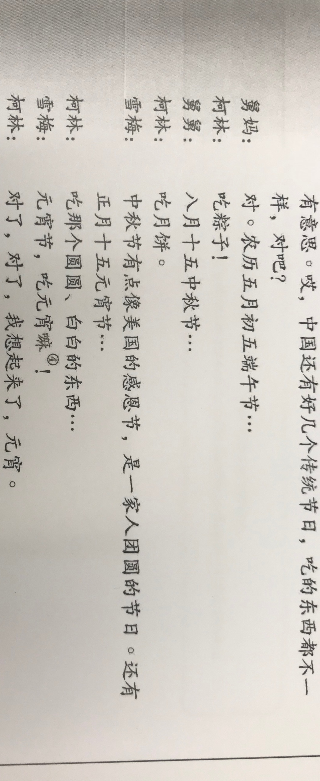
读一读

Slide 19
语法 复习
GRAMMAR

Slide 20
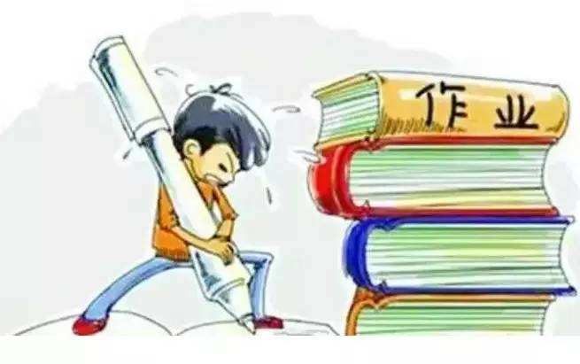
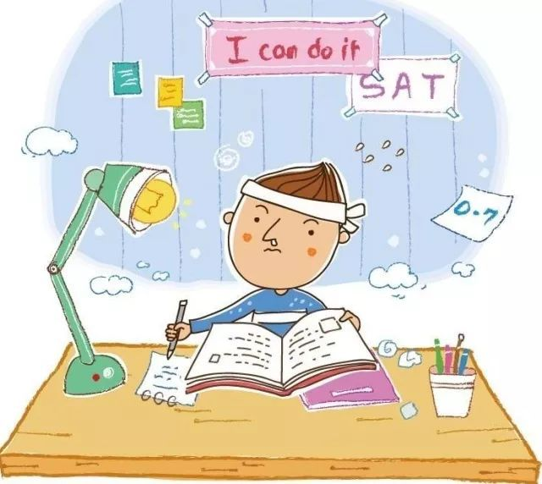
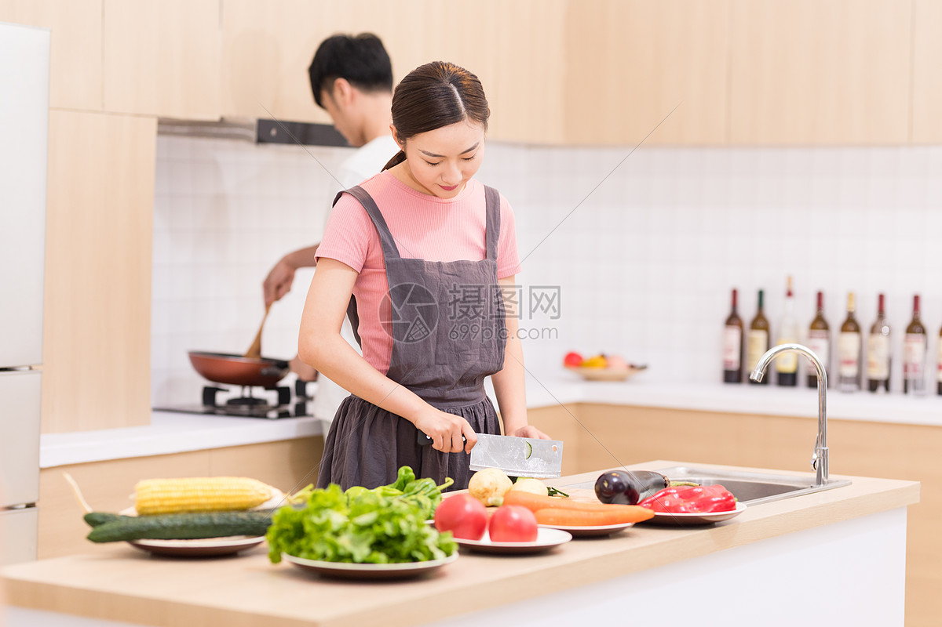
1、Adj／V+ 着／著＋V
快开学了，他正忙着写作业。
快放寒假了，小王正忙着准备考试。
家里来了很多朋友，爸爸妈妈正忙着做饭

Slide 21
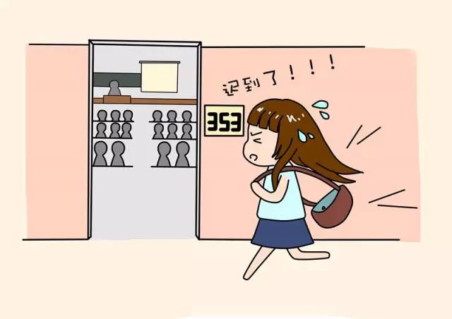
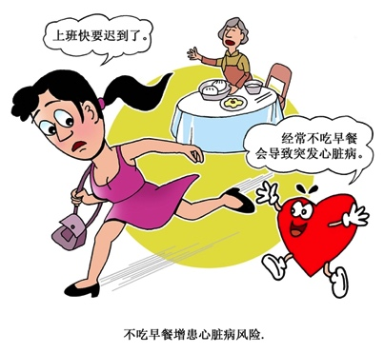
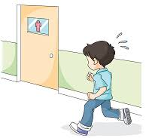
1、Adj／V+ 着／著＋V
快迟到了，她急着去上课。
快迟到了，她急着去上班，没吃早饭就走了。
他急着去上洗手间。

Slide 22
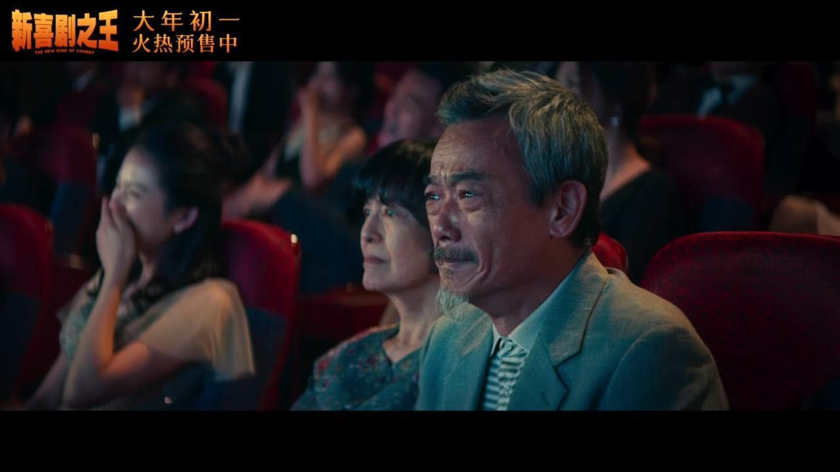
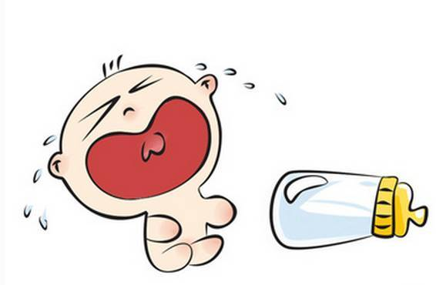
1、Adj／V+ 着／著＋V
我想吃饭！
这部电影很感人，我是哭着看完的。
宝宝哭着要我给他做饭。

Slide 23
1、Adj／V+ 着／著＋V
Q：除夕夜他们正在做什么？
https://www.youtube.com/watch?v=eriCS127qMk&t=72s
爸爸正忙着做饭。
我正忙着拍视频。
妹妹正笑着逗狗。
奶奶正笑着发红包。

Slide 24
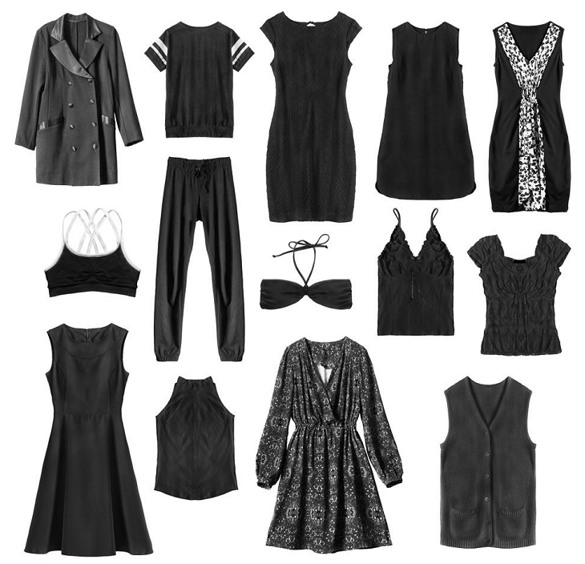
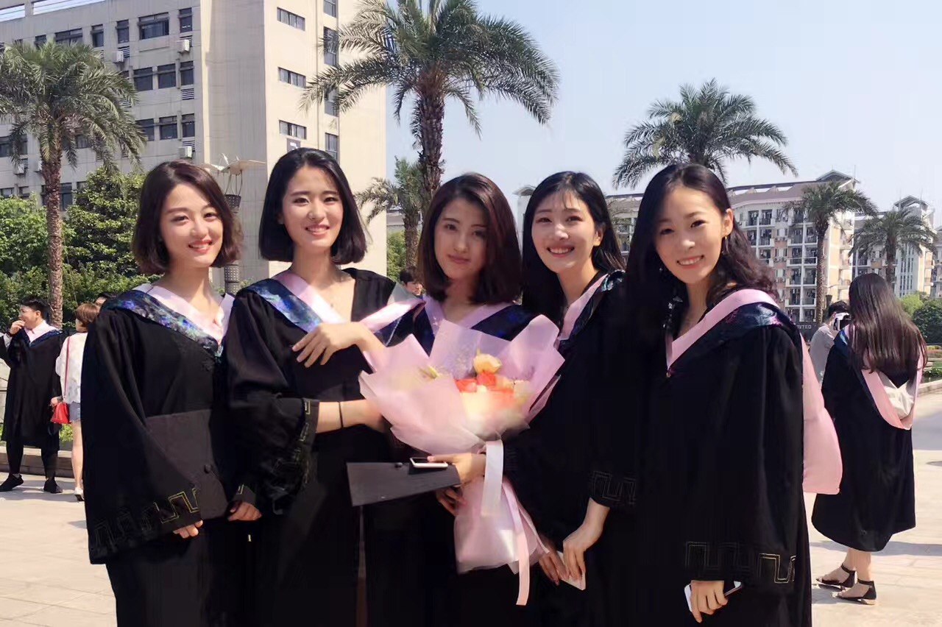
2、 Reduplication of Measure Words
Let‘s talk about Little Xia by using reduplication of measure words.
小夏的同学个个都很漂亮。
小夏的衣服件件都是黑的。

Slide 25
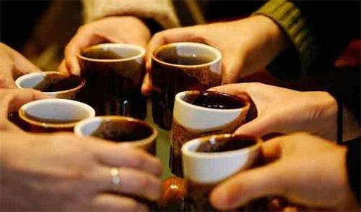
3、Preposition 以
以茶代酒

Slide 26
QQ
3、Preposition 以
example：他选课，只以兴趣做标准，不考虑将来是不是容易找工作。
Q1:你选课以什么做标准？
Q2:你选饭馆儿以什么做标准？
我选饭馆儿，只以环境做标准，不考虑味道是不是好吃。
Q3:你买衣服以什么做标准？
我买衣服，只以价格做标准，不考虑穿起来是不是好看。

Slide 27
4.Particle嘛
The way it should be
A:你为什么不选择星期五的中文课？
B:因为如果不在星期五上中文课，我周末就可以休息三天嘛。

Slide 28
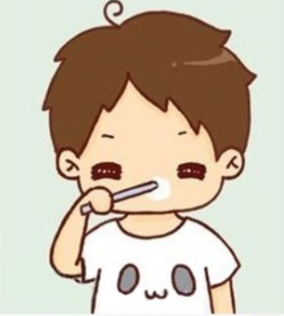
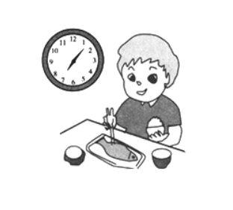

5 .先……再……
他早上先刷牙再吃早餐。
1.
2.
他早上先吃饭再洗澡。
1.
2.

Slide 29
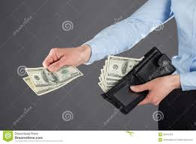
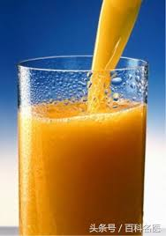
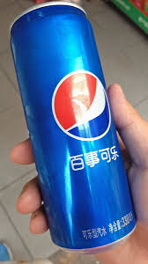
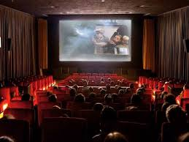
5 .先……再……
他先付钱再喝果汁。
1.
2.
他先买可乐再看电影。
1.
2.

Slide 30
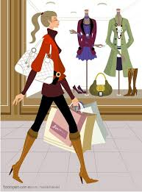
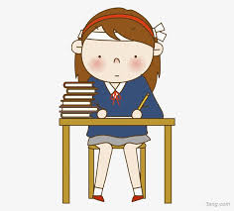
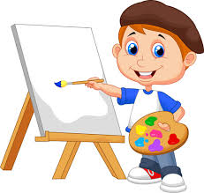
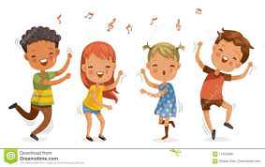
5 .先……再……
她先做功课再逛街。
1.
2.
他先画画再跳舞。
1.
2.

Slide 31
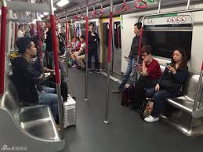
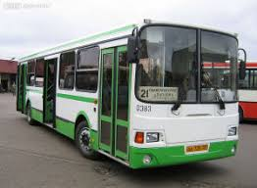
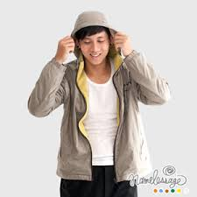
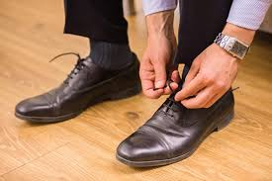
5 .先……再……
她先坐地铁再坐公共汽车。
1.
2.
他先穿外套再穿鞋。
1.
2.

Slide 32
短语 复习
Words&Phrases

Slide 33
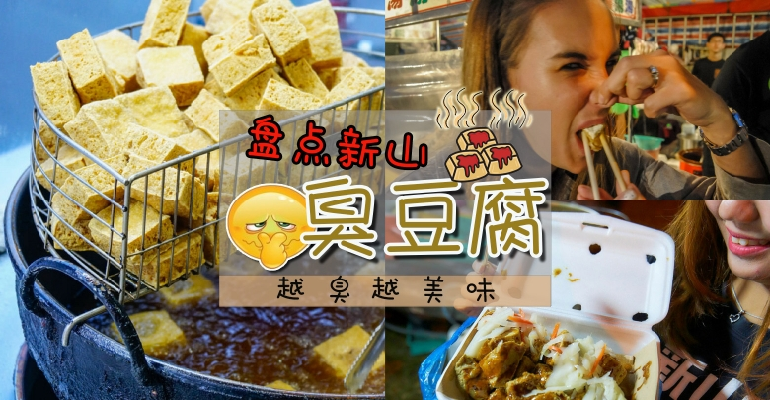
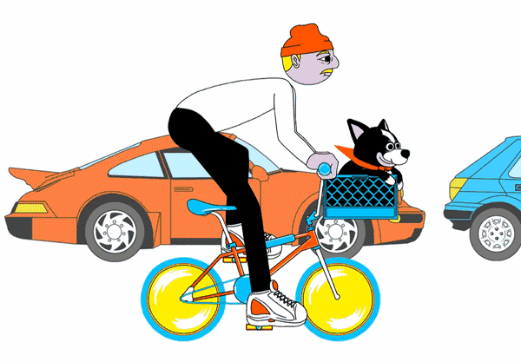
V起来
臭豆腐闻起来不好，但是吃起来很香。
这辆自行车骑起来很方便。

Slide 34
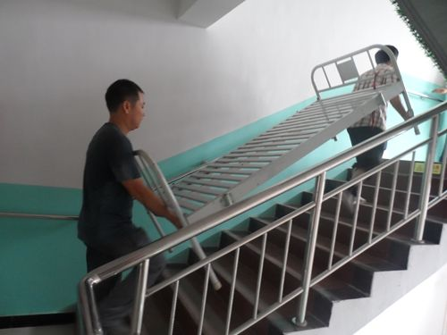
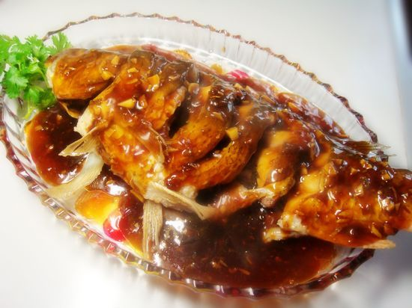
V起来
这张床搬起来很重。
糖醋鱼吃起来好吃，做起来不太容易。

Slide 35
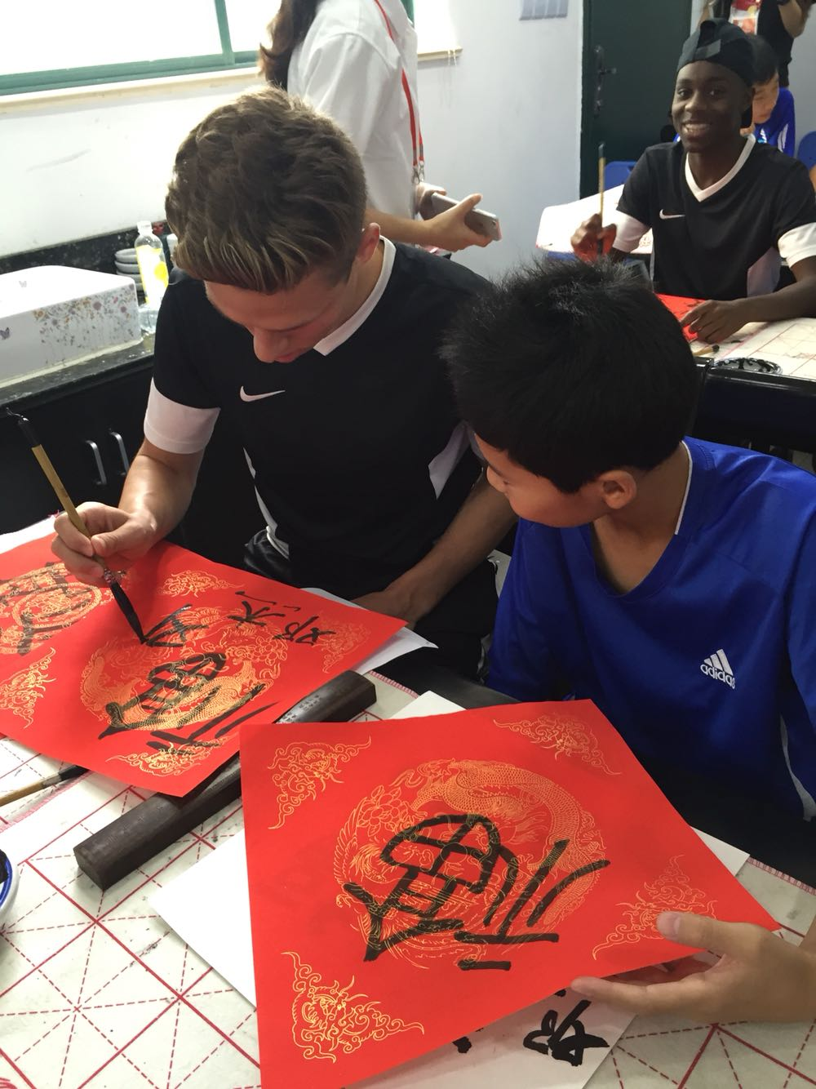
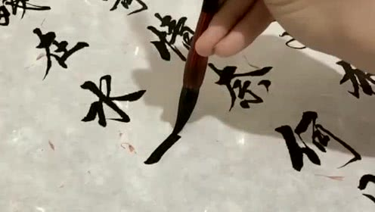
V起来
但是
毛笔字看起来很美，但是写起来很难。

Slide 36
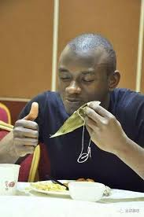
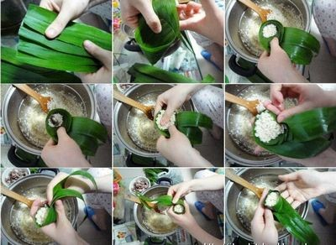
V起来
但是
粽子吃起来容易，但是做起来很难。

Slide 37
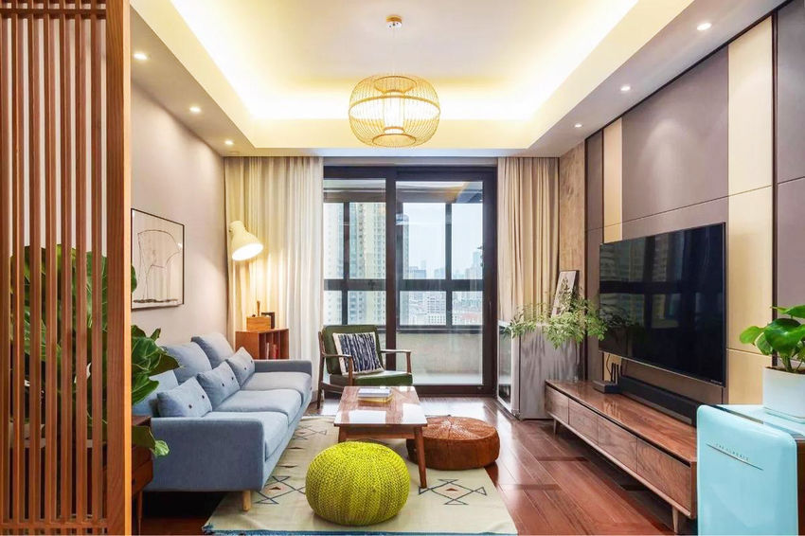
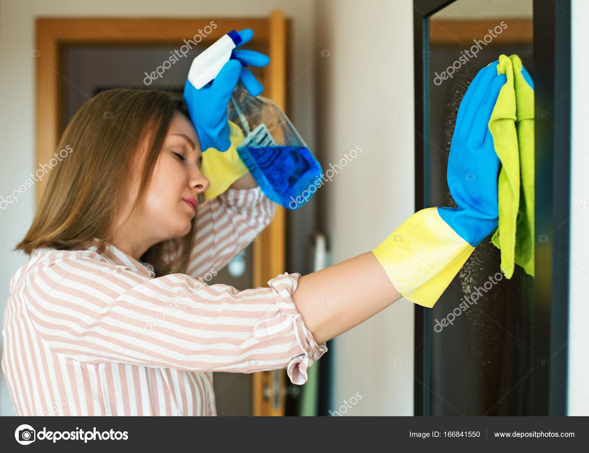
V起来
但是
这套公寓很大，住起来很舒服，但是整理起来很累／辛苦。

Slide 38
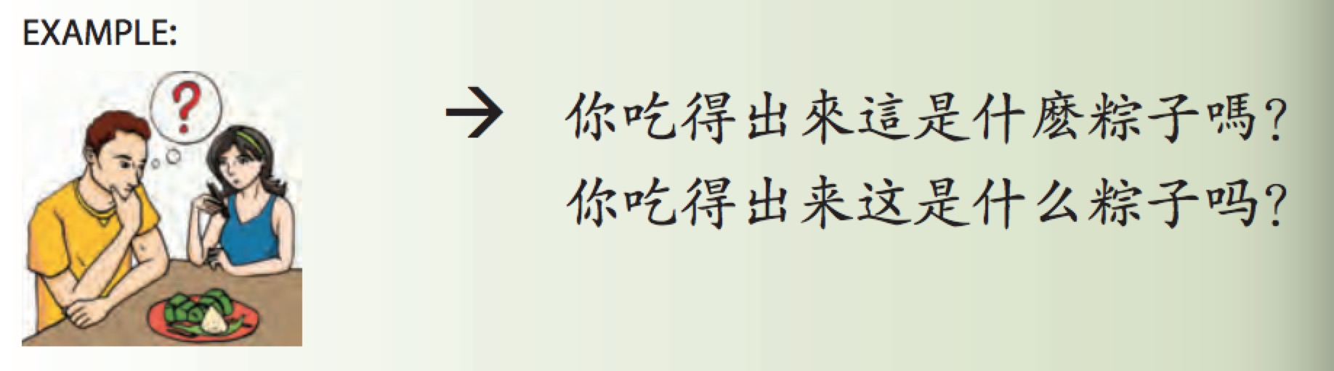
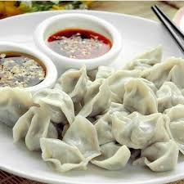


https://www.youtube.com/watch?v=1QZhJnDS3Vc
V得出（来）
Ask your friend to help identify the following items.
？
？
？
你吃得出来这是什么饺子吗？
你看得出来他们（这）是谁吗？
你听得出来这是什么歌吗？

Slide 39
吃起来、听得出来、听起来、画得出来
画出来、做起来
1、琳娜认为中国菜虽然 很好吃，但是 很难。
2、小明今天上课迟到了，所以老师批评了他，他 老师很不高兴。
3、A:这幅画很漂亮，你会画吗？
B:我画画很好，我能 。
4、A:你觉得这首歌怎么样？
B:我觉得这首歌 不错。
吃起来
做起来
听得出来
画得出来
听起来

Slide 40
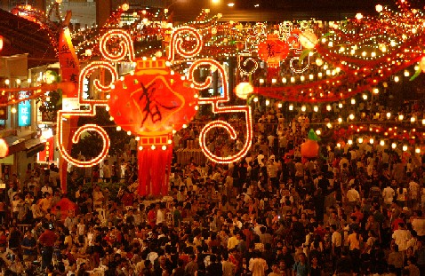
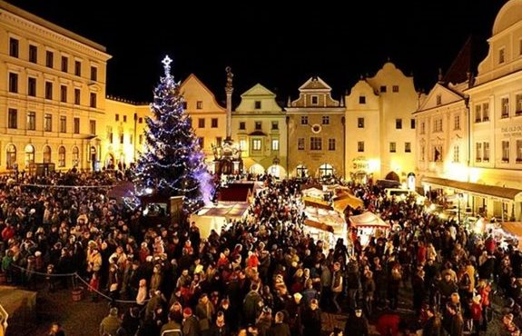
热闹
春节时，中国的大街上很热闹。
A:
B:

Slide 41

气氛
A:我不喜欢下雨天。
B:为什么？
A:因为下雨天气氛不好。

Slide 42
气氛
A:我最喜欢的节日是春节。
B:为什么？
A:因为春节的气氛很热闹。
A:
B:

Slide 43
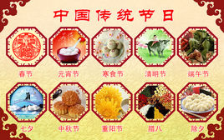
传统
A:中国的传统节日很多。
B:比如？
A：有春节、元宵节等等。

Slide 44
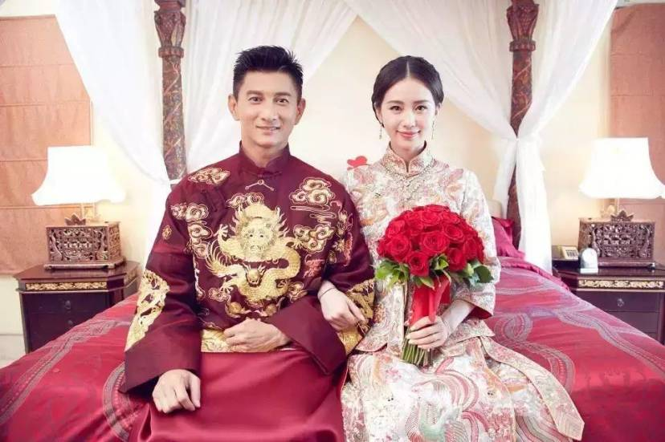
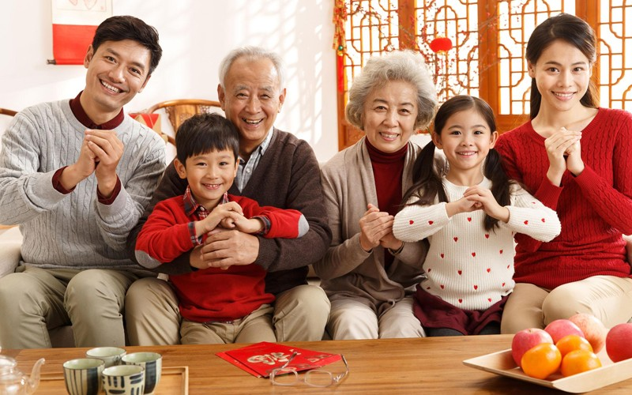
传统
中国的传统礼服很漂亮。
中国的春节有很多传统习俗。

Slide 45
角色扮演 Role Play
新年愿望
new year wish

Slide 46
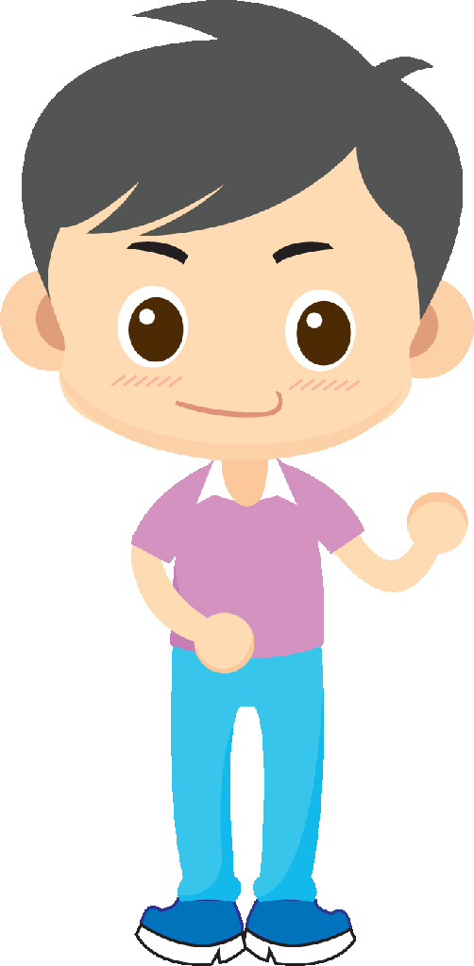

我的新年愿望是希望自己身体健康。
新的一年，祝你身体健康。

Slide 47
Thank You!
Notes:
大侠素材铺 淘宝店：https://dxpu.taobao.com/

